Slide 1
PLAN DE DESARROLLO MUNICIPAL
SAN PEDRO DEL YCUAMANDYYÚ
Departamento San Pedro
OBJETIVO ESTRATEGICO DE LA MESA PRODUCTIVA: Coadyuvar con el MAG a la recuperación y fortalecimiento de la agricultura familiar campesina
Año 2017

Slide 2
COMITÉ NUEVA FORTUNA DE PABLO IBAÑEZ 2
COMPAÑÍA MEZQUITA CUE
DISTRITO DE SAN PEDRO DE YCUAMANDYYÚ

Slide 3
CANTIDAD DE INTEGRANTES DE DICHO COMITÉ : 19
KITS DE SEMILLAS DE HORTALIZAS
FECHA DE ENTREGA: 31/08/17
HORA: 11:00

Slide 4
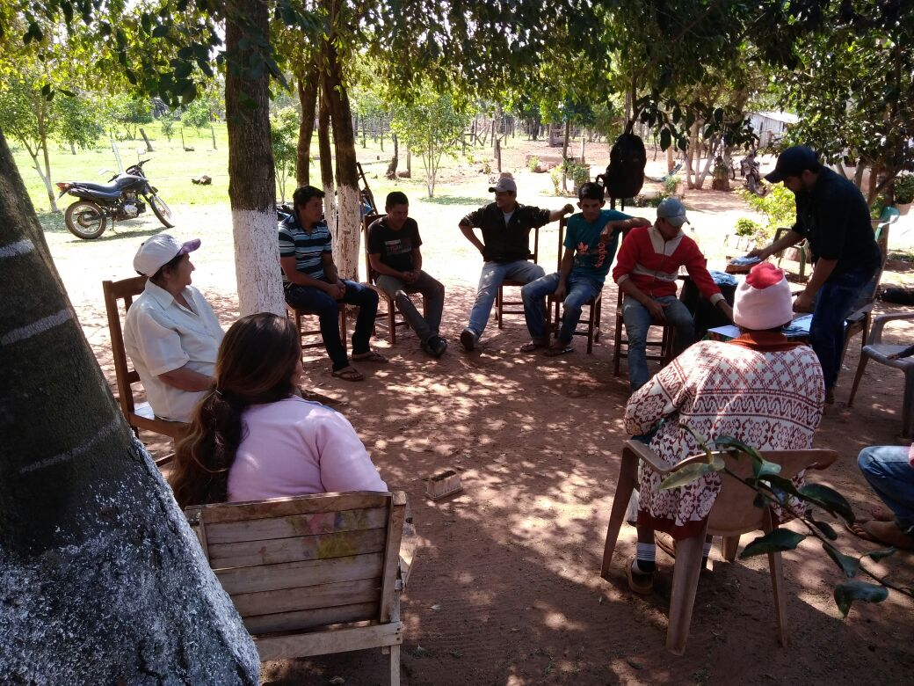

Slide 5
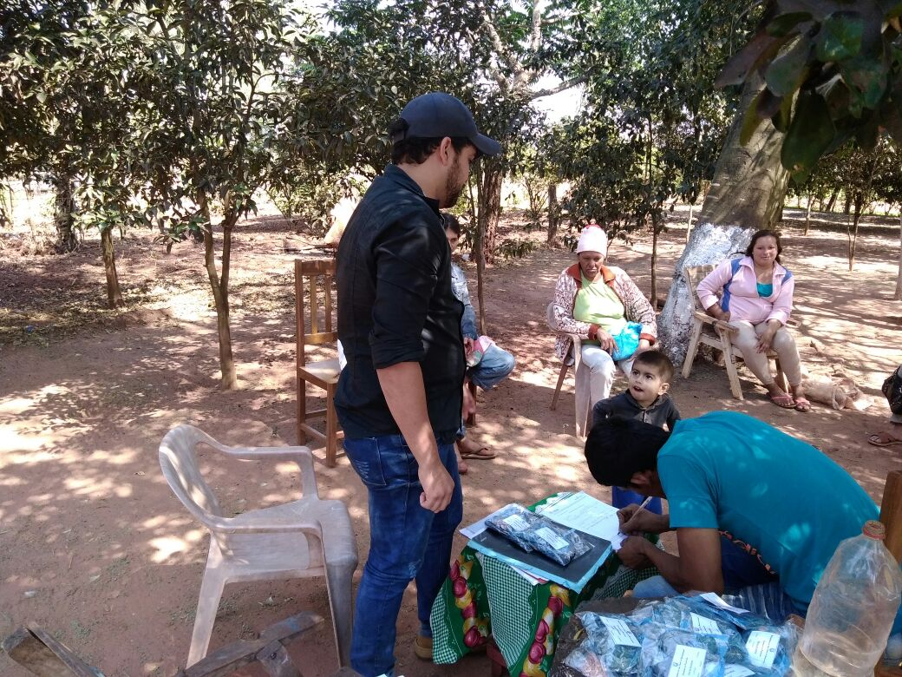

Slide 6
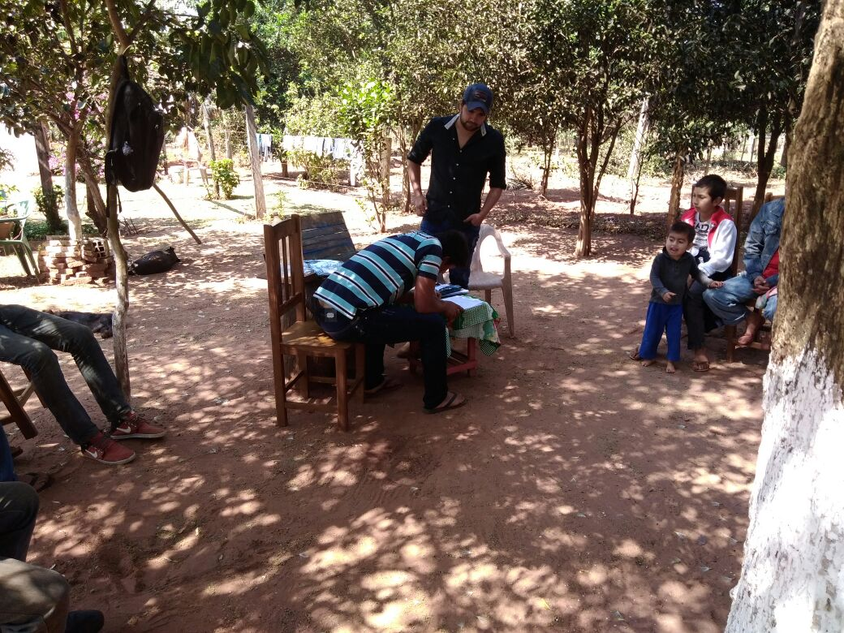

Slide 7
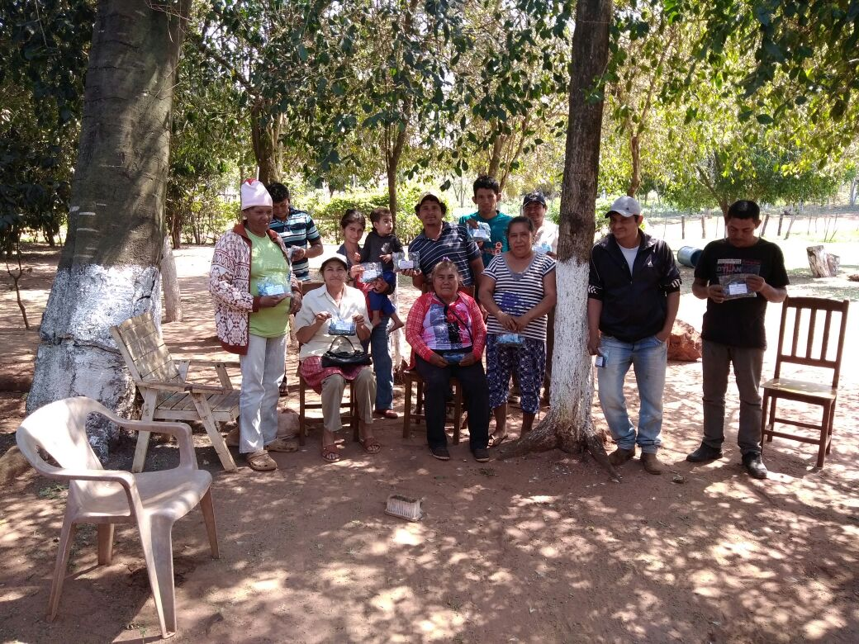

Slide 8
